Slide 1
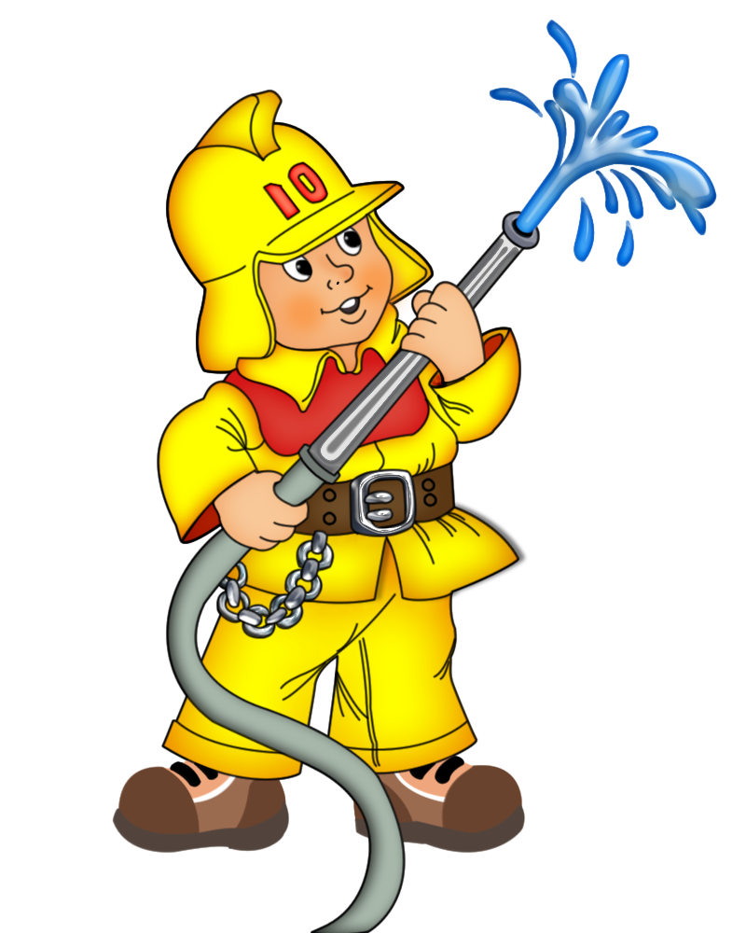
Экскурсия «Солнышек» в пожарную часть
Муниципальное бюджетное дошкольное образовательное учреждение № 28 «Огонек»
Подготовили воспитатели:
Шелягина Г.М.
Чернова М.В.
2017 г

Slide 2
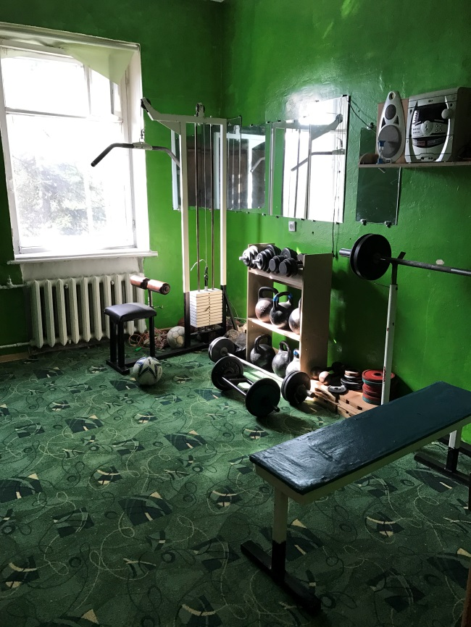
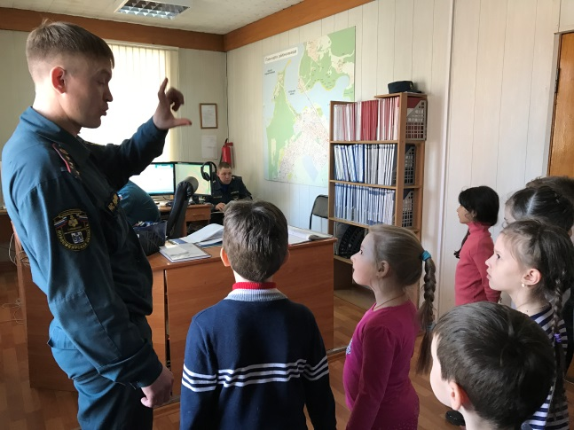
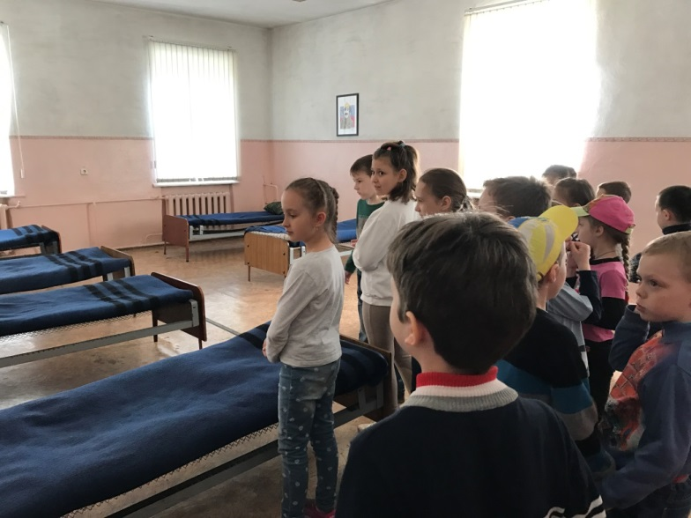
Про пожарных говорят, Что они всё время спят. Только это — ерунда, Начеку они всегда! На дежурстве день и ночь, Чтоб в любой момент помочь. Только прозвучит сигнал, Выезжают на пожар.

Slide 3
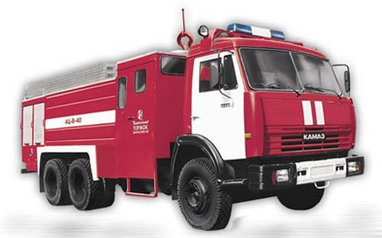
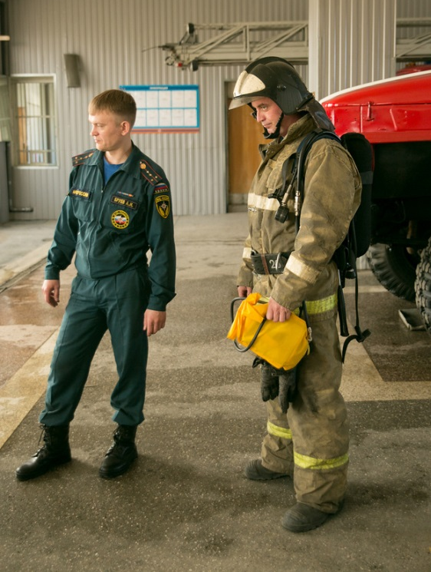
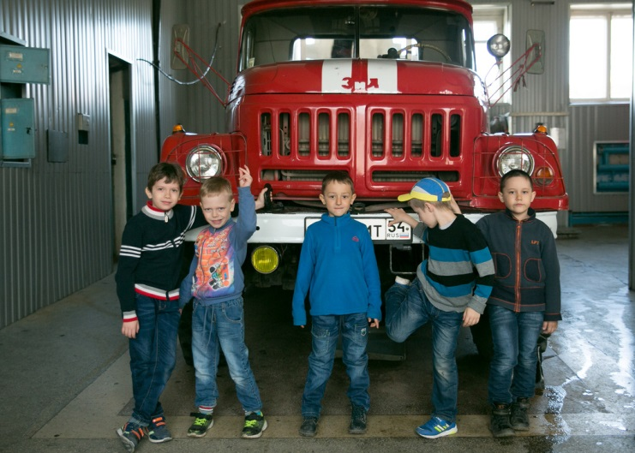
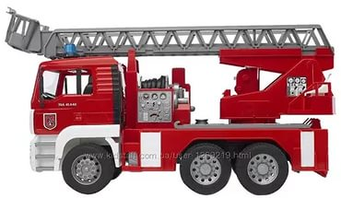
Пожарное дело - для крепких парней.
Пожарное дело - спасение людей,
Пожарное дело - отвага и честь,
Пожарное дело - так было, так есть.

Slide 4
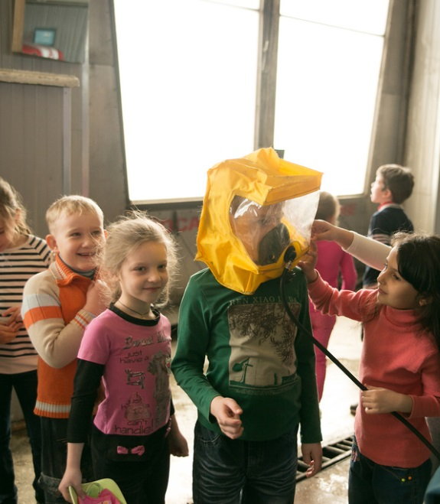
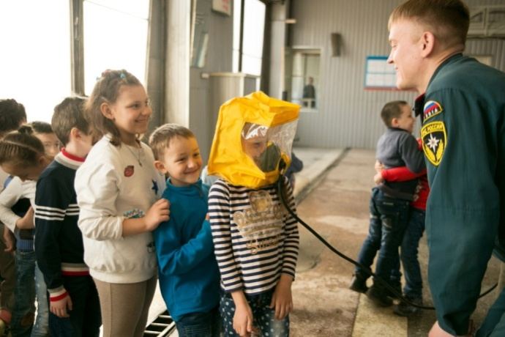
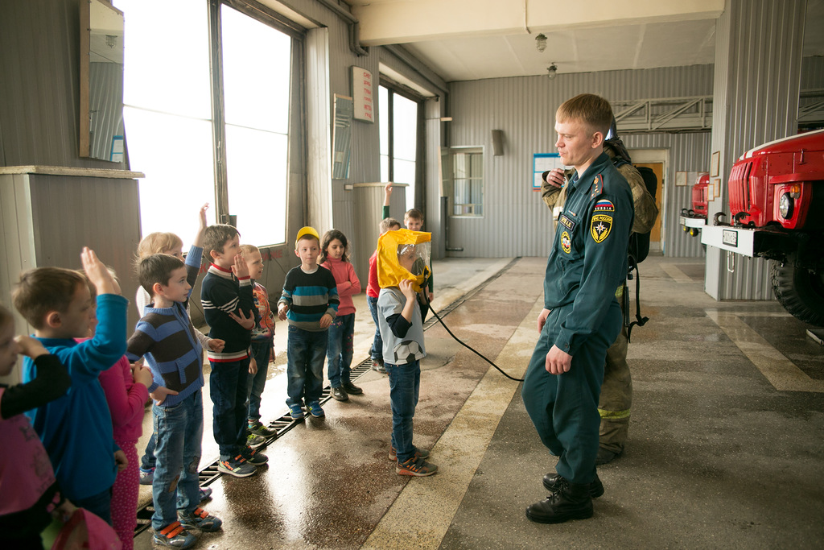
Но мало отважными, смелыми быть, Чтоб злой и коварный огонь победить. А следует много знать и уметь, Чтоб четко и быстро огонь одолеть.
Нету лиц – противогазы, каски… Дым… Огонь… Дышать так трудно в маске! Но шагнули – трое, как один, и пошли в огонь и в дым! Силой струй прикрыт идущий первым – Водомет в руках грохочет верных. За веревку в черной мгле держась. Держат связь, сердцами держат связь!

Slide 5
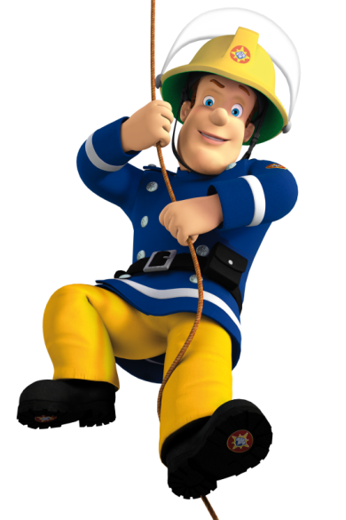
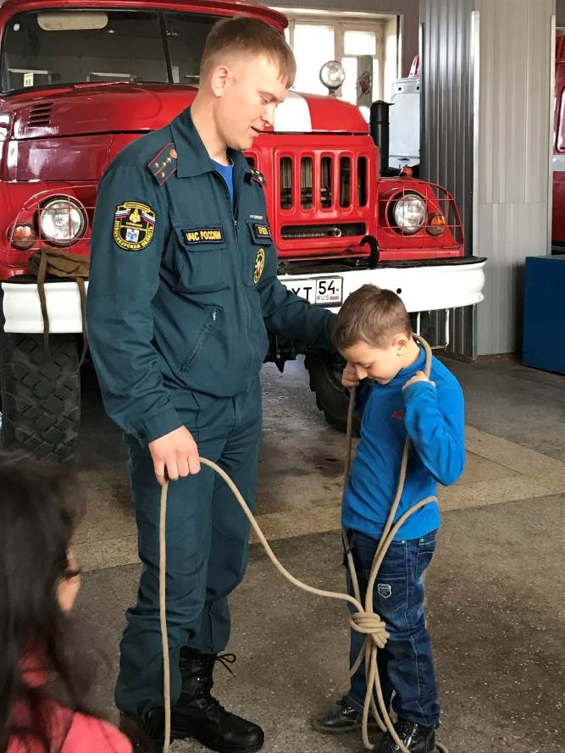
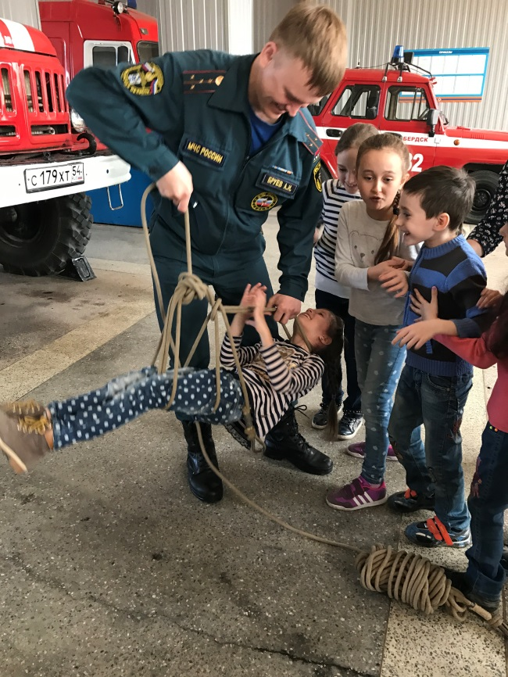
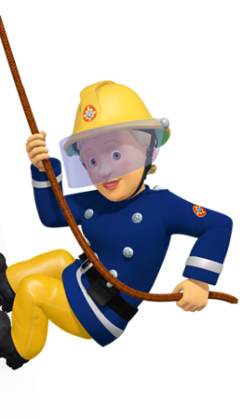
Очень скоро подрастёте И в огромный мир войдёте. Кто-то станет сталеваром, Кто-то станет кашеваром, И в пожарные — на смену Вы придёте непременно!.. И ещё профессий море, Где, с огнём дружа и споря, Вам придётся жить, друзья.

Slide 6
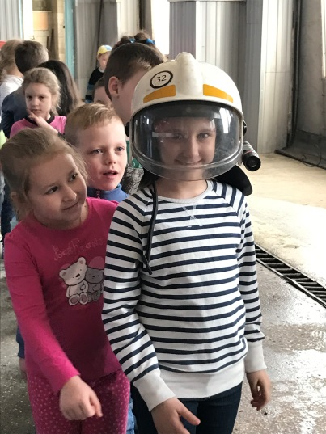
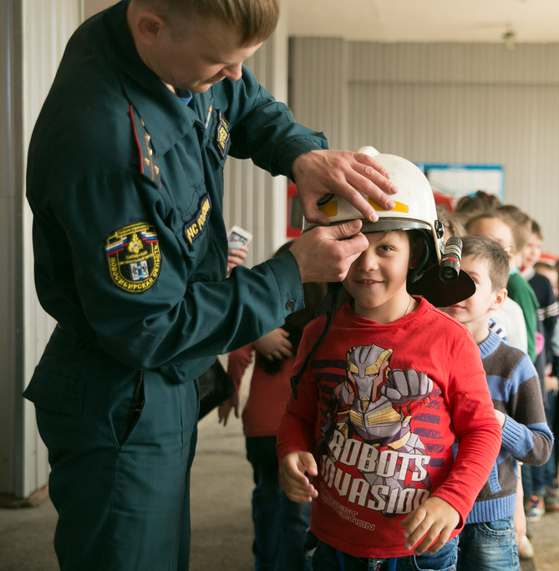
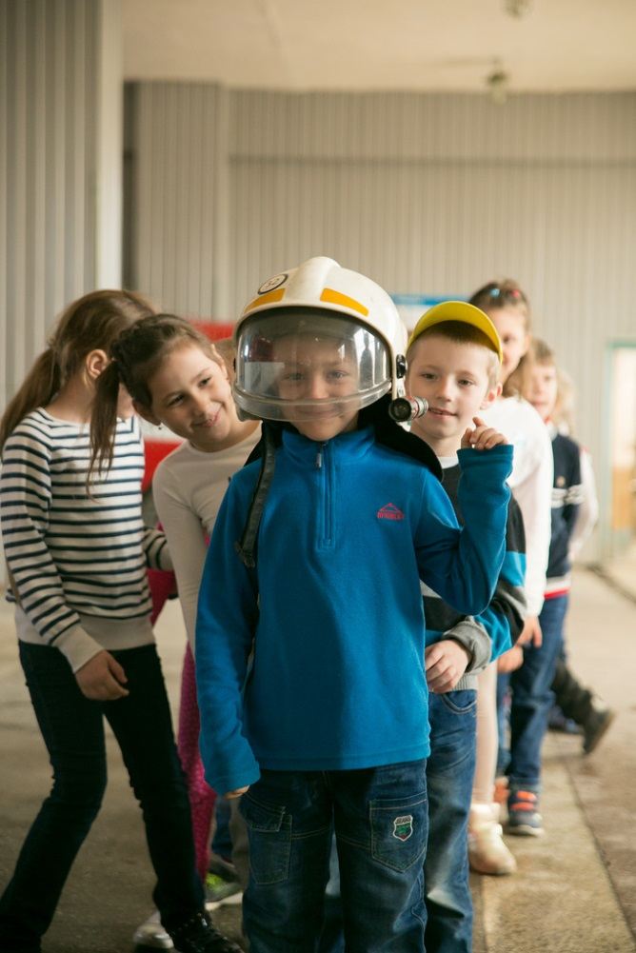
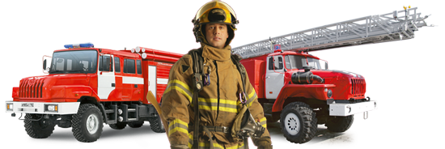

Slide 7
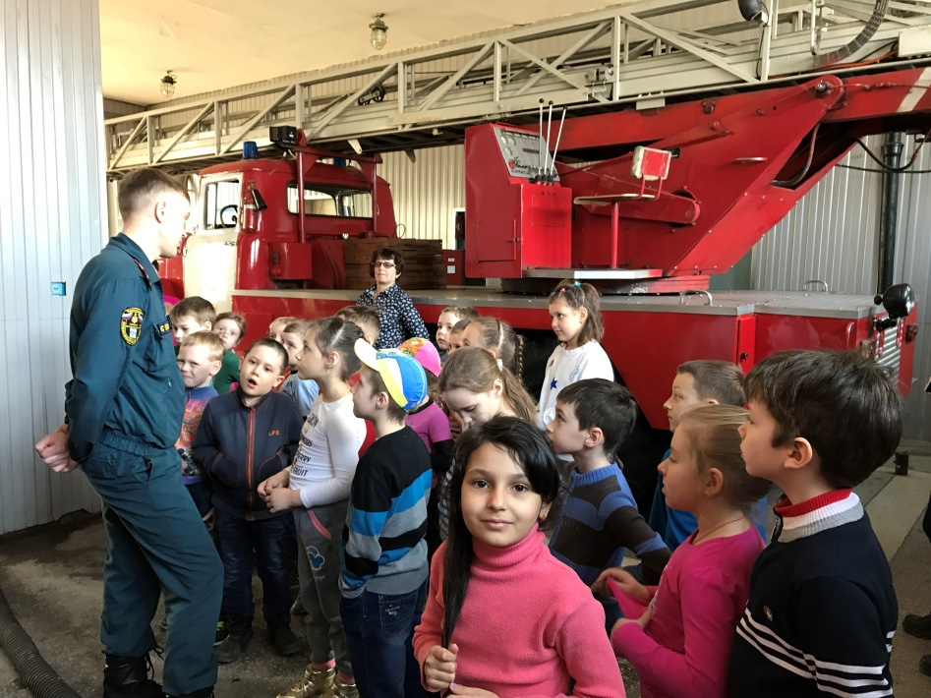
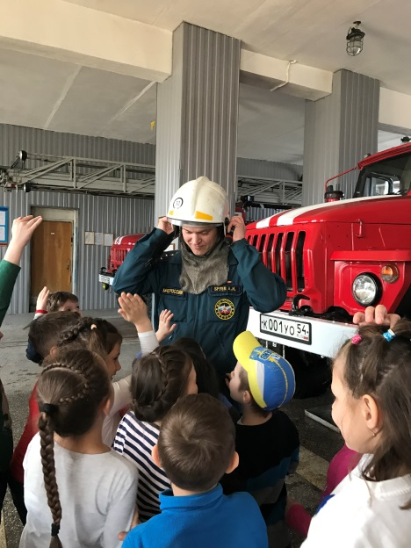
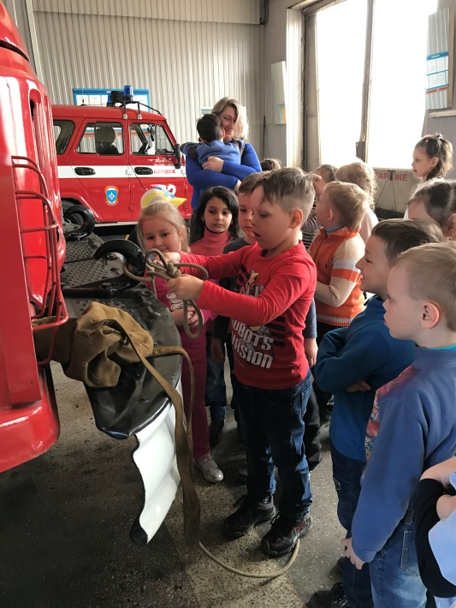
Знаем, как с огнем бороться
И не струсим в трудный час.
Но, пожалуй, что надежней,
01 звонить подчас.

Slide 8
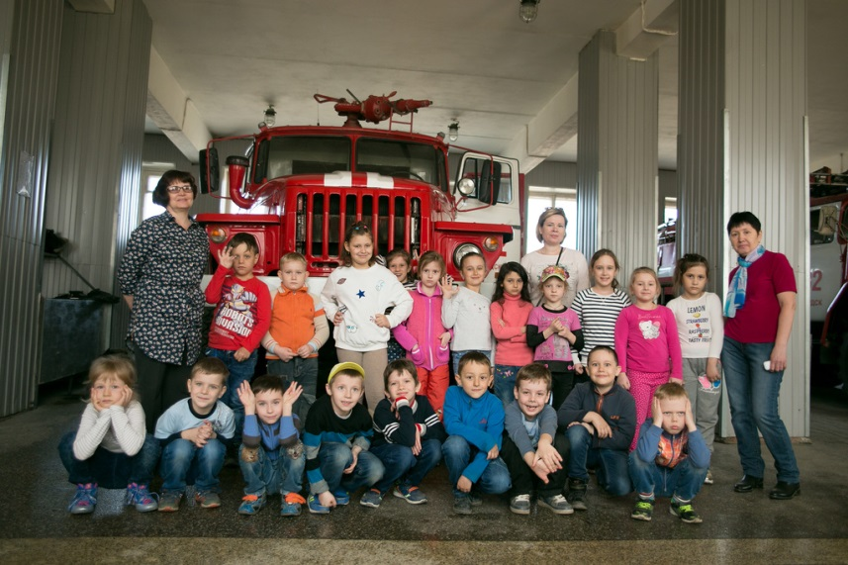
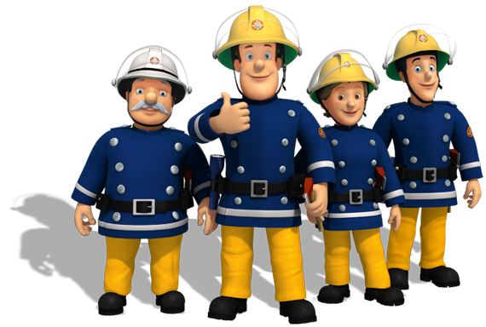

Slide 9
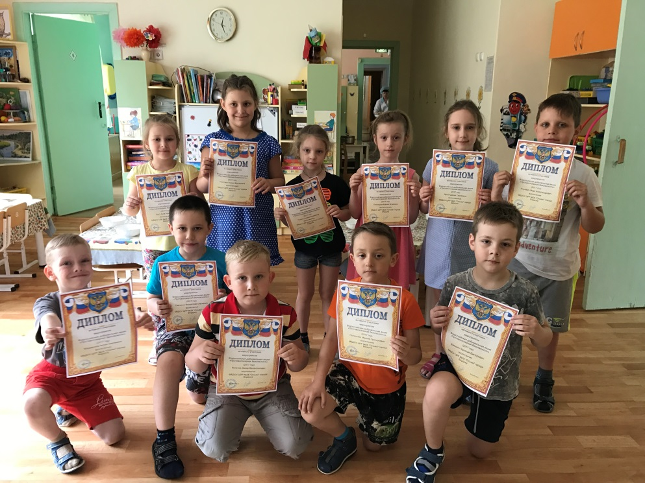
За участие во всероссийской акции «Противопожарная безопасность» дети получили дипломы. Поздравляем!

